Slide 1

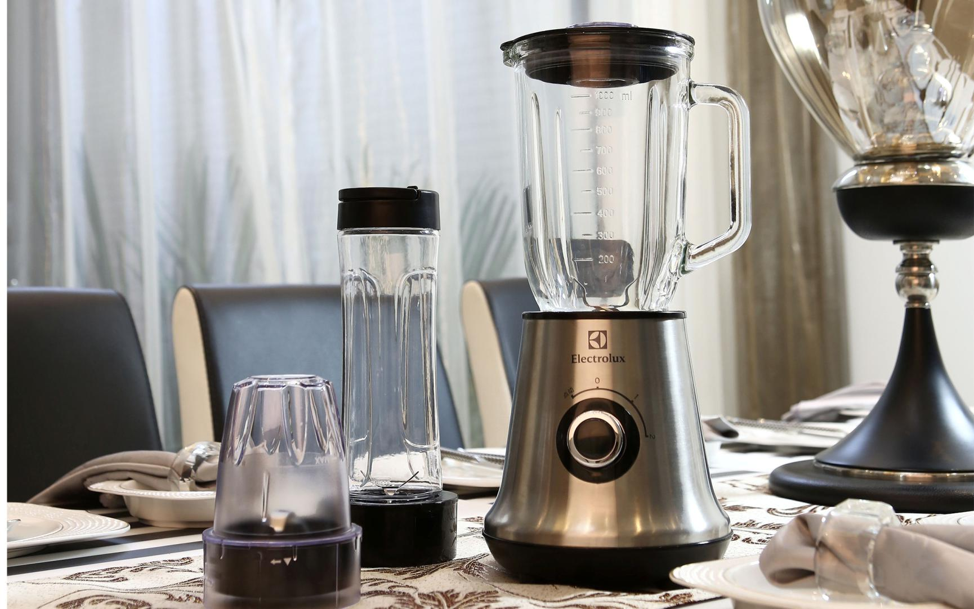

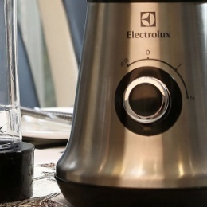
市场参考价：748.00
批发价：258.00
·玻璃大杯、随身杯、干磨杯全功能组合
·直线型外观设计，五金装饰大身，精致美观
·不锈钢刀组件，玻璃大杯、tritan随身杯，材质安全，
功能完美
EGBR150
多功能料理机
产品参数：300W 玻璃大杯1.0L 随身杯600ml
装箱明细：2pcs/箱
包装尺寸：45×20×26.5cm

